Slide 1
Today is the 4th of March.

Slide 2
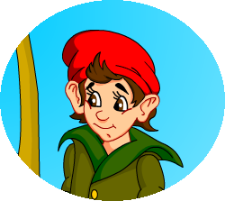
My Achievement Sheet
Ex. | Colour notes | I can do it I can’t do it

Slide 3
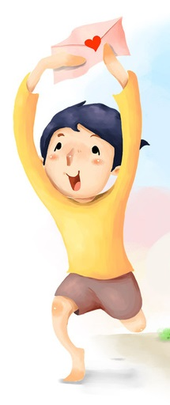
The girl ….
The girl ….
The boy has got a letter.

Slide 4
The Possessive Case of Nouns.
To listen, read and understand the information about the post office.
To tell about your classmates using the possessive case.

Slide 5
letter
The Post Office

Slide 6
My Achievement Sheet
Ex. | Colour notes | I can do it I can’t do it
Mind Map

Slide 7
Marina’s book – Маринина книга
(Книга Марины)
The girls’ book –
книги девочек

Slide 8
My Achievement Sheet
Ex. | Colour notes | I can do it I can’t do it
Mind Map
Match

Slide 9
My Achievement Sheet
Ex. | Colour notes | I can do it I can’t do it
Mind Map
Match
Ex. 2

Slide 10
Выберите признаки, характерные для притяжательного падежа имен существительных.
Наличие апострофа (‘).
Отсутствие апострофа.
Наличие окончания -s в ед. числе.
Отсутствие окончания -s в ед. числе.
Наличие окончания –s во мн. числе (если у существительного во мн. числе есть окончание - s).
Отсутствие окончания –s во мн. числе (если у существительного во мн. числе есть окончание - s).

Slide 11
My Achievement Sheet
Ex. | Colour notes | I can do it I can’t do it
Mind Map
Match
Ex. 2
Table/Ex.2 Wb

Slide 12
Home task: 1) ex. 1,3 p.52 (Wb)
2) ex. 3,4 p.82 (Sb)

Slide 13
Thank you for the lesson!

